Slide 1



«Межведомственное взаимодействие школьных и публичных библиотек»
«Библиолига»
Тема «Организация проектно-исследовательской деятельности учащихся с использованием ресурса информационно-библиотечного центра»
Преподаватель:
Волкова Любовь Альбертовна- к.п.н., доцент кафедры развития образования

Slide 2
Концепция развития школьных информационно-библиотечных центров

Slide 3
Концепция развития школьных информационно-библиотечных центров Костромской области
Цель настоящей Концепции - создание условий для формирования современной школьной библиотеки как ключевого инструмента новой инфраструктуры образовательной организации, обеспечивающей современные условия обучения и воспитания.
Задачами развития школьных библиотек в Костромской области являются:
- расширение функций школьных библиотек для комплексной поддержки образовательной деятельности в соответствии с требованиями ФГОС, в том числе, активное участие во внеурочной деятельности, реализации программ и проектов в сфере воспитания;
- организация открытого доступа к информации, знаниям, культурным ценностям посредством использования различных видов информационных ресурсов для всех участников образовательного процесса (обучающихся, педагогов, родителей (иных законных представителей);
- создание сети школьных информационно-библиотечных центров, реализующих различные модели: школьный, межшкольный, муниципальный информационно-библиотечный центр;
- создание условий для дополнительного профессионального образования педагогов-библиотекарей.
.

Slide 4
«Информационное пространство с открытым доступом к источникам информации на любых носителях»

Slide 5
«Инфраструктурная основа образовательной деятельности»

Slide 6
Основные задачи занятия
1.Предоставить разъяснения понятий:
«проект», «исследование»
2. Информировать об:
особенностях содействия проектно-исследовательской деятельности учащихся
особенностях разработки и реализации совместного проекта информационных библиотечных центров образовательных организаций и публичных библиотек

Slide 7



Проект –
«брошенный вперед»
Проект исследования

Slide 8
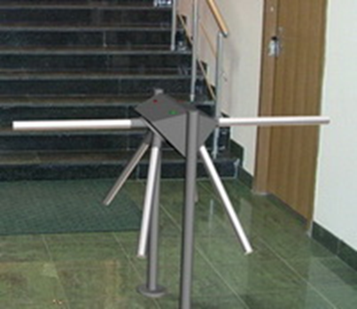
Основные понятия темы
Слово Проект происходит от латинского projectus «брошенный вперёд».
В русском языке слово проект означает предварительный текст (модель, рисунок, замысел план и т.п.), какого-либо будущего объекта.
Исследование - процесс выработки новых научных знаний, один из видов познавательной деятельности.
Исследовательский проект (проект исследования) - разработка исследования как идеи
Исследование может быть частью проектной деятельности, если исследователь столкнулся с препятствием
Исследование, развёрнутое, как идея, но не превратившееся в деятельность тоже является проектом
Notes:
Проект существующий как идея, как прописанная дорожная карта на пути к объекту , который нужно получить.

Slide 9


Проект - это
Что важно для успешного проектирования
пошаговое создание объекта
Понимание , какой именно продукт проектируется
Понимание какими способами можно достичь результата(мысли не должны плавать)
Понимание, какие ресурсы нужны для реализации проекта
Ответственность за свой участок проектной работы
Проектные шаги не могут быть нарушены
Продукт проектирования имеет заявленные характеристики
«брошенный вперед», то есть выдающийся вперед. Следовательно, проект – это план на будущее
Системное мышление: ни один элемент проектной деятельности не может исчезнуть!

Slide 10

Проектные продукты, которые может получать учащийся посредством использования библиотечного ресурса
Предметные ученические журналы (Мое открытие)
Справочники по предметам (Просто о сложном)
Сценарии праздников (Краеведческий праздник: «Гуси-лебеди» )
Экскурсии по родному селу
Виртуальные экспозиции (выставки) «Умелые руки», «Мои путешествия» и др.
Карты традиций (Интересные традиции Костромской области, моей семьи, моего народа)
Информационные бюллетени(Что произошло в этот день в Мире в другие годы)

Slide 11




Особенности проектирования как технологии
Аргументация актуальности появления проектируемого объекта (зачем проектируемый объект нужен?)
Достижение цели через детальную разработку которая должна завершиться вполне реальным, осязаемым практическим результатом оформленным тем или иным образом
Результат не может отличаться по существенным характеристикам от заявленного
Завершённый проект предполагает публичную презентацию достижений.

Slide 12

Основные шаги в проектной деятельности, которые необходимо продумать и прописать
1. Актуальность темы и описание оснований для запуска проекта
2. Цель проекта (результат)
3. Оформление результата ( как будет выглядеть)
4. Описание характеристик объекта , на который нацелен проект
5. Шаги по реализации проекта
6. Перечень основных ресурсов для проектирования
7.Критерии (показатели) достижения цели
8. Публичная защита

Slide 13

Особенности разработки и реализации совместного проекта информационных библиотечных центров образовательных организаций и публичных библиотек
1. Соотнесение понимания конечного продукта проектной деятельности между коллективами
2. Мозговой штурм: выстраивание проектных шагов
3. Учет наличия совместных ресурсов
4.Разделение зон и действий проектирования, планирование дат и вопросов для согласования
5.Совместный публичный отчет по результатам проектирования
6. Совместное (спланированное)продвижение
проектного продукта

Slide 14
Возможная основа для разработки совместных проектов ИМЦ и ПБ
Совместное создание условий для оказания поддержки в реализации проектной деятельности учащихся
Разработка комплекса мероприятий по теме: Сопровождение группового проекта учащихся по теме: Журнал по предмету: « Я знаю больше!»
Разработка подхода для сопровождения учащихся при создании видео журнала «как я создавал проект» (мои рекомендации для единомышленников)
Совместное сопровождение создания учащимися информационного продукта

Slide 15




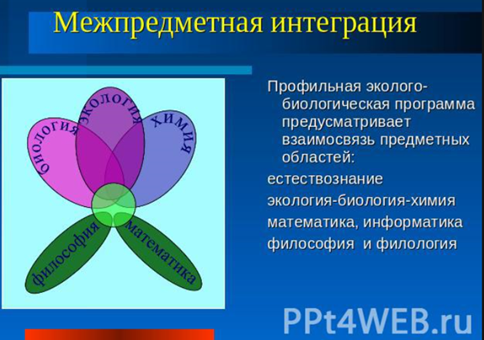
Трудности проектной деятельности учащихся
Notes:
Не сформировано алгоритмичное мышление, не сформировано образное мышление + конструктивное мышление, самоорганизация

Slide 16
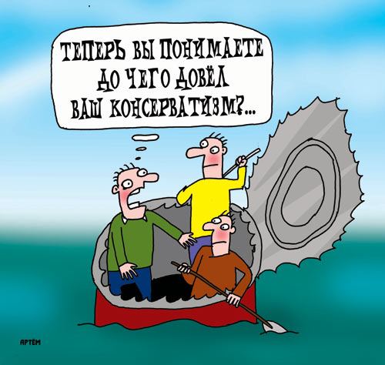

Вероятные препятствия к проектной деятельности взрослых
Индивидуальные трудности проектной деятельности (отсутствие прямого сопровождения проектной деятельности для взрослого)
Высокая занятость привычными видами работ (не до проекта)
Консервативные характеристики мировоззрения
Самодостаточность в профессиональной деятельности
Психологический Комплекс при уточнении непонятного
Инноватор

Slide 17
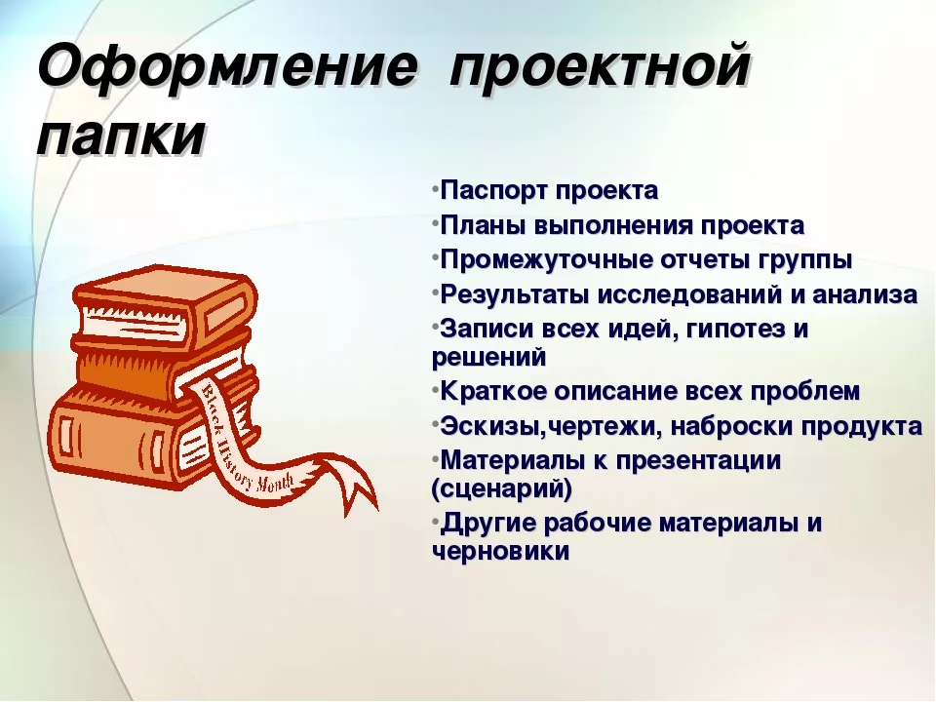
Проекты могут быть:
Творческими (создание оригинального продукта)
Исследовательскими(разрешение проблемы)
Информационными (сбор и обработка информации)
Познавательными (расширение, углубление знаний)
Социально- направленными
Техническими и технологическими (отработка способов)
и др.

Slide 18



Исследование это – ответ на вопрос посредством деятельности и умозаключений
Чему учить (ся)?
Особенности технологии
Пониманию на какой вопрос отвечаем
Гипотетическому мышлению
Логике рассуждений и действий
Аргументации
Способам исследования
Доказательство или опровержение гипотезы

Slide 19


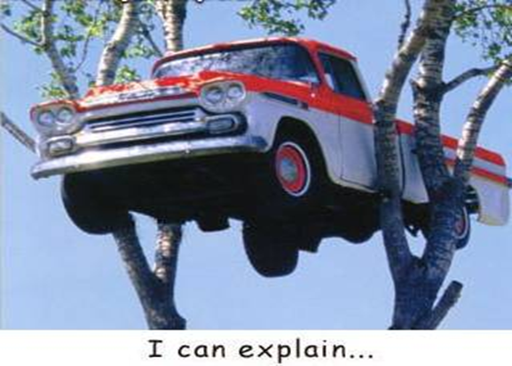


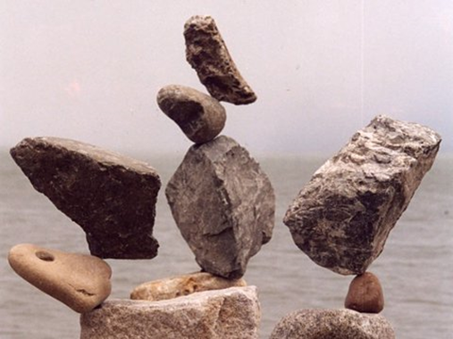


Для взрослых и учащихся
важно для мотивации!
Интригаа

Slide 20

Компоненты типового исследовательского алгоритма, которые могут приобретать межпредметные характеристики
1. Тема – это фраза, которая показывает по поводу чего происходит исследование. (если лежит на стыке разных научных областей знания)
2.Проблема – трудность на преодоление которой направлено исследование (если относится к разным сферам деятельности человека, науки, имеет двойственную характеристику: двойная проблема)
3. Цель - это деятельность которая приводит к результату.
4. Задачи – действия при помощи которых будет происходить исследование ( если отвечаем на вопросы из разных областей знания, планируем получения результата используя разное по специфике и назначению оборудование)
5Объект – то, что будет исследоваться (если характеристики относятся к разным сферам научного знания)
6.Предмет ( характеристика, параметр)–связанный с объектом будет исследоваться (если рассматриваются предметы (относящиеся к разным областям научного знания.
7. Гипотеза – предположение того, что докажет исследование ( захватывает разные области научного знания)
8. Способы исследования – как именно будет происходить исследование? ( если используются действия из разных областей знаний или УУД)
9.Способы фиксации результатов – отображение результатов в визуальном или ином виде (разные способы фиксации результатов как совокупный продукт исследования)
10. Применение результатов – зачем нужны результаты исследования, что они могут , что-то изменить? – где и как будут отмечаться показатели исследования

Slide 21


Проблемы разработки и осуществления исследовательского проекта учащимися
1. Ищут разрешение проблем (ответы на вопросы) в готовом виде (интернет, литература);
2.Могут потерять интерес к теме, если её разработка рассчитана на учебный год;
3. Уходят от жизненных реалий;
4. Слишком велико вмешательство педагога в проектно - исследовательские действия учащихся;
5. Педагоги затрудняются в использовании интегрированного содержания
6. Учителя не всегда готовы решать проблемы УУД учащихся совместно

Slide 22

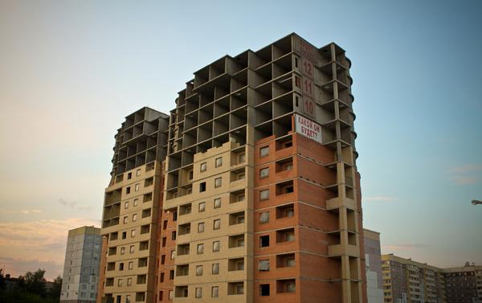


Вероятные проблемы в исследовательской деятельности взрослого
Notes:
Нет на это времени , недостаточно знаний из других областей, проблема формулирования темы, цели ,

Slide 23

Проектно-исследовательские действия учащегося во внеурочное время
Проект
Исследование
Информационный ресурс
Коммуникация
Деятельность в библиотеке
Поиск информации об объекте
Поиск образцов оформления работы
Образцы для иллюстрирования работы
Обсуждение аспектов работы , договорённости

Slide 24


Возможности библиотек
Подборка информационных источников по теме;
Обучение работе с информацией и записи, использованных источников информации;
Предоставление площадки для индивидуальной работы и группового взаимодействия по теме (проекта, исследования);
Презентация проектов , размещение исследовательских работ
Создание авторского ученического ресурса

Slide 25

Проблемы современных школьников при работе с информацией
1. Основной способ добывания информации – прямое заимствование информации из интернет ресурсов. При этом: невысокий аналитический уровень изучения материалов, нет обобщений, нет вероятностных суждений на основе заимствованного материала, преобразование информации;
2. Использование общепринятого мнения (часто общие фразы), неубедительность примеров;
3.Почти нет информации добытой при помощи исследований;
4. Случайный подбор источников

Slide 26

Понятие: источники информации
Слово «информация» происходит от латинского слова: informatio, что в переводе обозначает сведение, разъяснение, ознакомление. Понятие информации рассматривалось ещё античными философами.
Источник информации - это объект или субъект, представляющий данные о чём –либо независимо от формы представления

Slide 27

Особенности исследования информационных источников
1. Проанализировать информацию (разделить на смысловые части с целью понимания);
2. Выбрать способы работы с информацией (факты, доказательства, аргументы, др);
3. Соотнесение с другими источниками;
4. Трансформация информации в тот или иной вид;
5. Поиск основной идеи, обобщение идей

Slide 28
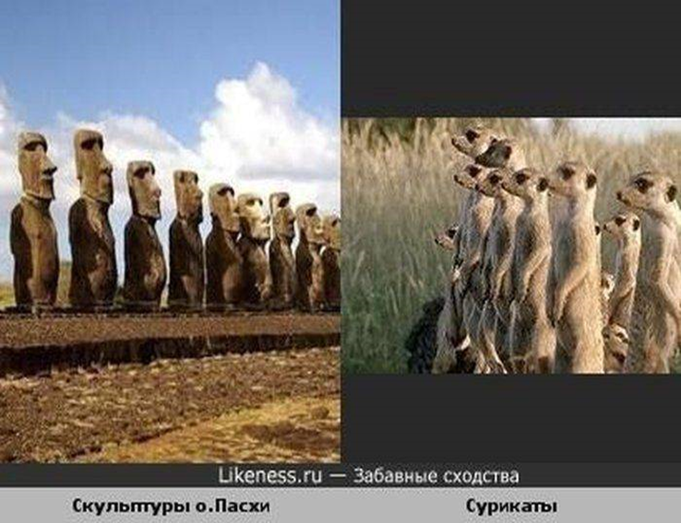
Сравнительный (сопоставительный) анализ
Ознакомьтесь с информацией (текстом, таблицами, наглядностью и т. д.)
Выделите элементы для сравнения
Определите критерии (признаки) для сравнения, выделите в них существенное.
Охарактеризуйте каждый из выбранных элементов по этим признакам.
Найдите общие и отличительные характеристики.
Обобщите выводы.
Сходство | Различие
Общий вывод

Slide 29


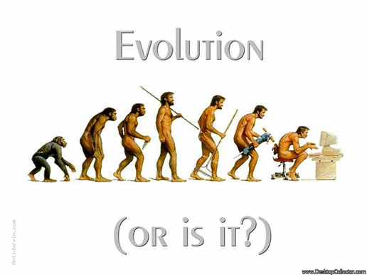
Динамический анализ
Определите объекты, которые будите отслеживать в динамике (развитие, изменение во времени).
Определите задачу слежения.
Определите временной интервал слежения.
Выберите способ фиксации результатов.
Определите разницу с первоначальным состоянием, сделайте вывод об изменениях объекта.

Slide 30
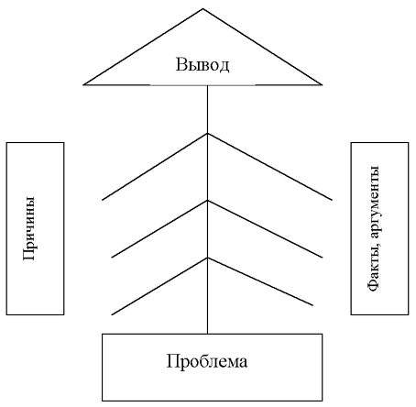
Проблемный анализ
Ознакомиться с информацией.
Разделить содержание на группы по критериям.
Занести информацию в формулу: С одной стороны…, с другой стороны…
Рассмотрение вариантов решения выявленного противоречия. Выбор варианта решения.
Выявление, при каких условиях проблема разрешима.
Составление алгоритма действий.

Slide 31
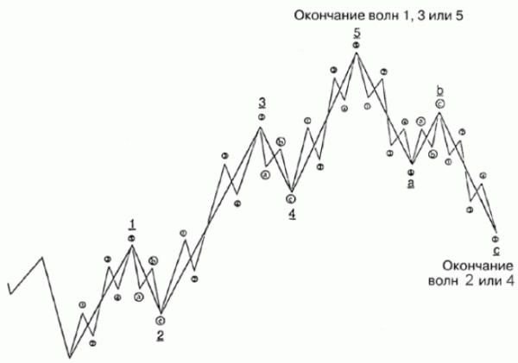
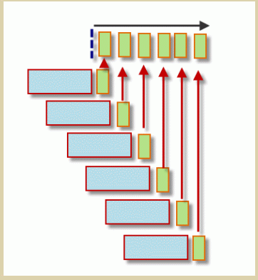
Системный анализ
Ознакомьтесь с информацией,
Найдите идею, смысл, основную цель и т.д.
Разделите информацию на части. Текст на смысловые части, озаглавьте их (назовите)- признаки системы.
Есть ли отсутствующие элементы? Какие? Можно ли их восстановить?
Определите, есть ли лишние элементы? Какие?
Есть ли дублирующие элементы? Можно ли их объединить?
Взаимосвязаны ли элементы? В чём заключается данная взаимосвязь?
Создайте аналогичную систему.

Slide 32
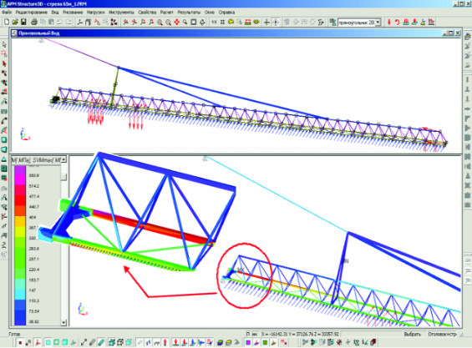

Поэлементный анализ
Выделите один из элементов системы.
Опишите его в целом.
Найдите существенные признаки и функции элемента.
Предположите, что будет с системой, если этот элемент изъять?
Предположите, какова роль и место элемента в системе?
В какой системе, по вашему, встречается также данный элемент?

Slide 33

Интерпретация (от лат. interpretatio — истолкование, разъяснение, «скажи по другому»)
- разъяснение сути;
- иное толкование идеи источника;
- изображение другими средствами;
«своё видение, своё прочтение»
- аргументация в пользу какого-либо понимания (принять чью-либо сторону ввиду приводимых доводов)

Slide 34
Типовой алгоритм работы с информацией
1. Определить какую именно информацию нужно получить из источника (на какой вопрос отвечает исследователь при работе с данной информацией)
2.Определить: является данная информация достоверной или вероятностной (случайная, недоказанная)
3. Найти возможности доказательства или опровержения данной информации (умозаключения, практика)
4. Сделать вывод, зафиксировать информацию (таблица, график, описание и т.д.)

Slide 35

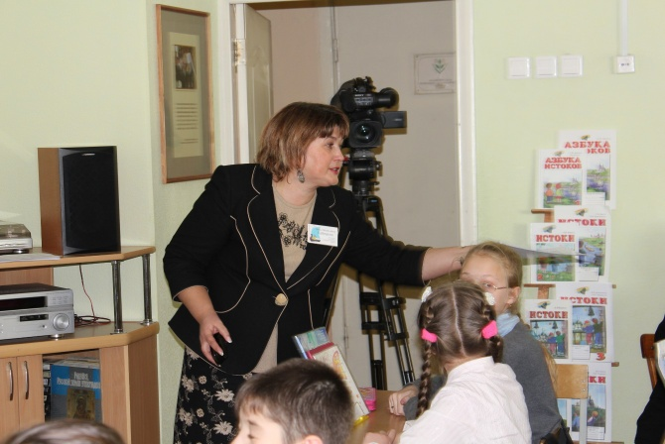

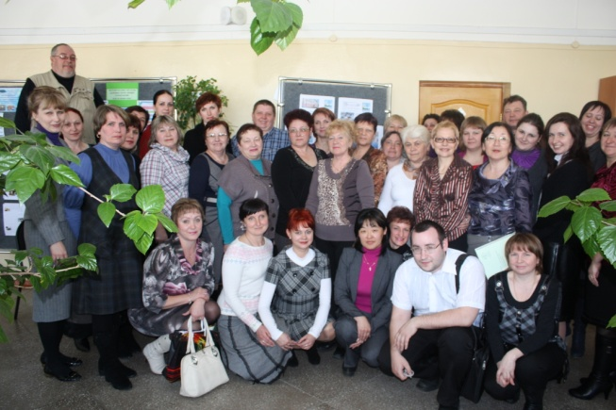
Спасибо за внимание!

